Slide 1
Волшебные слова
Выполнила воспитатель Бабасинова Э.Г.

Slide 2
Цели :
1. развить желание детей употреблять в своей речи слова вежливого обращения;
2.расширять словарный запас детей;
3.продолжить учить детей уважению и вежливому общению с окружающими людьми.

Slide 3
Нужно знать как дважды два
Все волшебные слова.
Слова коротенькие эти
Повсюду слышатся с утра.
Они живут века на свете.
Запомнить их давно пора!

Slide 4
Слова приветствия:
Здравствуйте
Доброе утро
Добрый день
Добрый вечер.

Slide 5
Слова вежливости:
Спасибо
Пожалуйста
Извините
До свидания
Приятного аппетита
Простите

Slide 6
З – здоровья, зоркости.
Д – добра, доброжелательности, доверия.
Р – радости, решительности.
А – аккуратности, активности.
В – веселья, великодушия.
С – счастья, свободы.
Т – теплоты, терпения, творчества.
В – верности, волшебства.
У – уважения, уверенности, улыбок.
Й – искренности, изящества.
Т – таланта, трудолюбия.
Е – естественности.

Slide 7
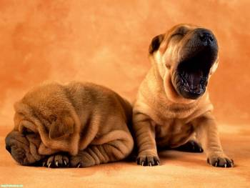
Будьте внимательны!
Встретил Витю я соседа…
Встреча грустная была:
На меня он, как торпеда,
Налетел из-за угла!
Но – представьте – зря от Вити
Ждал я слово - … .
А слово-то какое – очень дорогое !
Извините

Slide 8
Будьте внимательны !
Он про внучку говорил:
Экая досада –
Я портфель ей подарил,
Вижу: очень рада!
Но нельзя ж молчать как рыба,
Ну сказала бы - … .
А слово-то какое – очень дорогое!

Slide 9
Для закрепления воспитатель даёт небольшой рассказ с пропущенными буквами, «волшебными словами»,которые учащиеся должны знать.

Slide 10
Завершая занятие ,воспитатель ещё раз обращает внимание детей на то ,как важно быть вежливым

